Slide 1

Discover IT. Нилов Александр

Slide 2










О компании Rittal
Rittal, штаб-квартира Херборн, Германия
13 производственных предприятий
более 55 лет
на рынке
более 1 500 патентов
10 000 наименований
ассортимент
Системная платформа
Rittal The System
Применение решений
  Промышленная автоматизация
  Энергетика
Транспорт
  Корпуса
  Электрораспределение
  IT инфраструктура
  Контроль микроклимата
  ПО и сервис
Машиностроение
  Cтроительство
  ИT
  Cвязь
  и телекоммуникация
  Электроника
Notes:
О Риттал

Slide 3
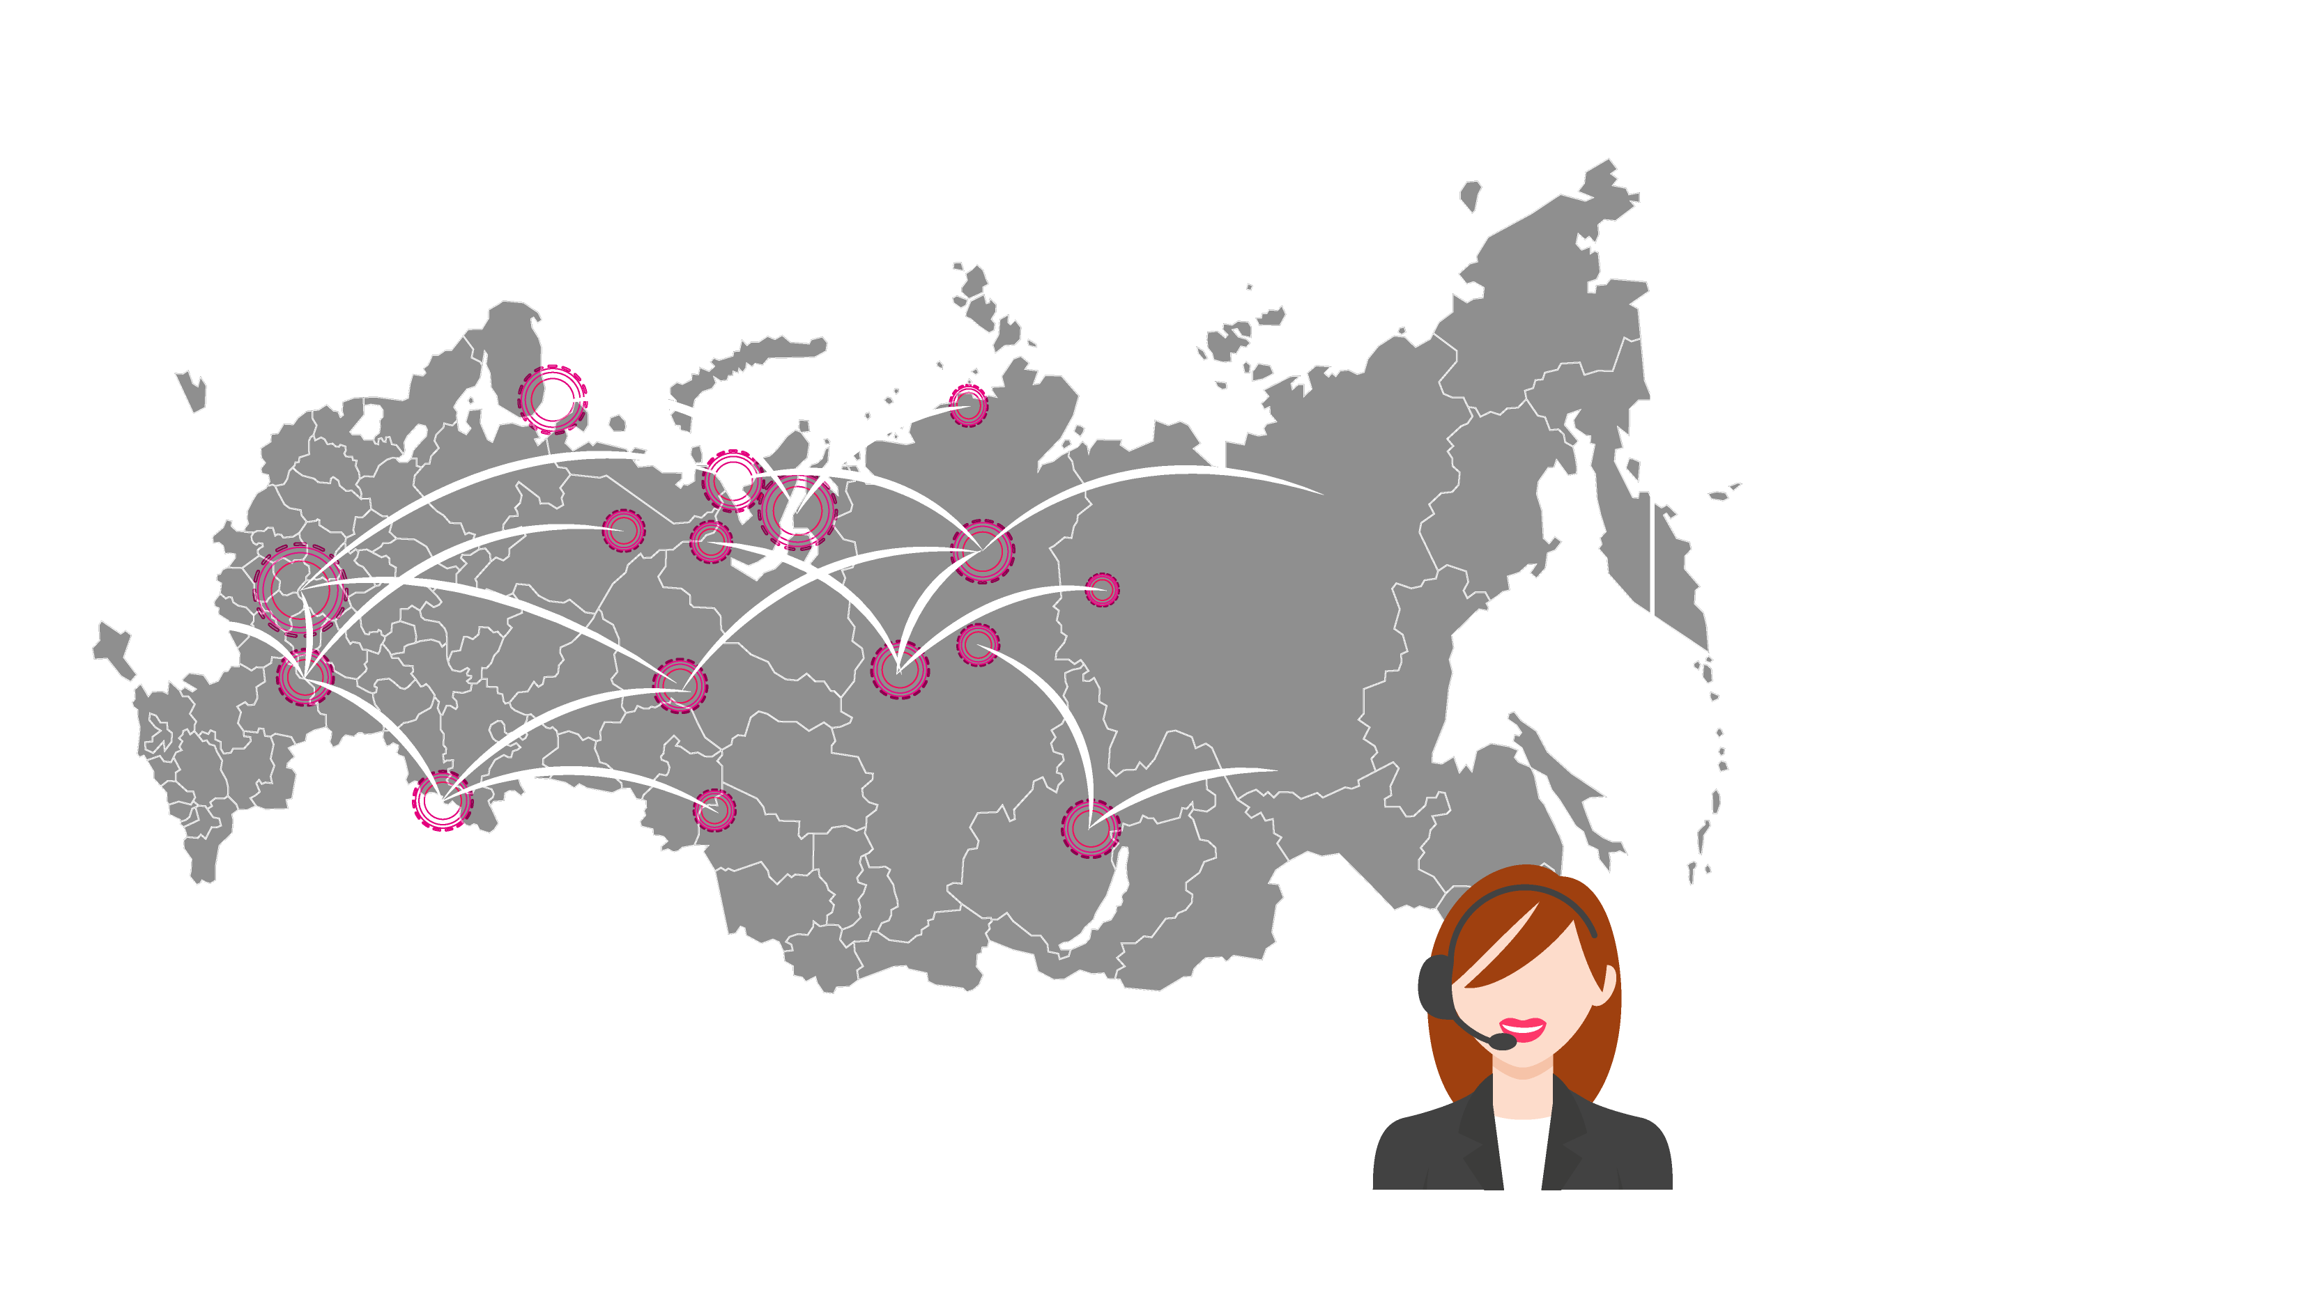
О компании Rittal
Rittal в России
более 15 лет
на российском рынке
16
региональных
представительств
150 сотрудников
4 склада
ЛОГИСТИЧЕСКАЯ, СКЛАДСКАЯ
И СЕРВИСНАЯ ПОДДЕРЖКА
ПО ВСЕЙ РОССИИ
Notes:
О Риттал в РФ

Slide 4
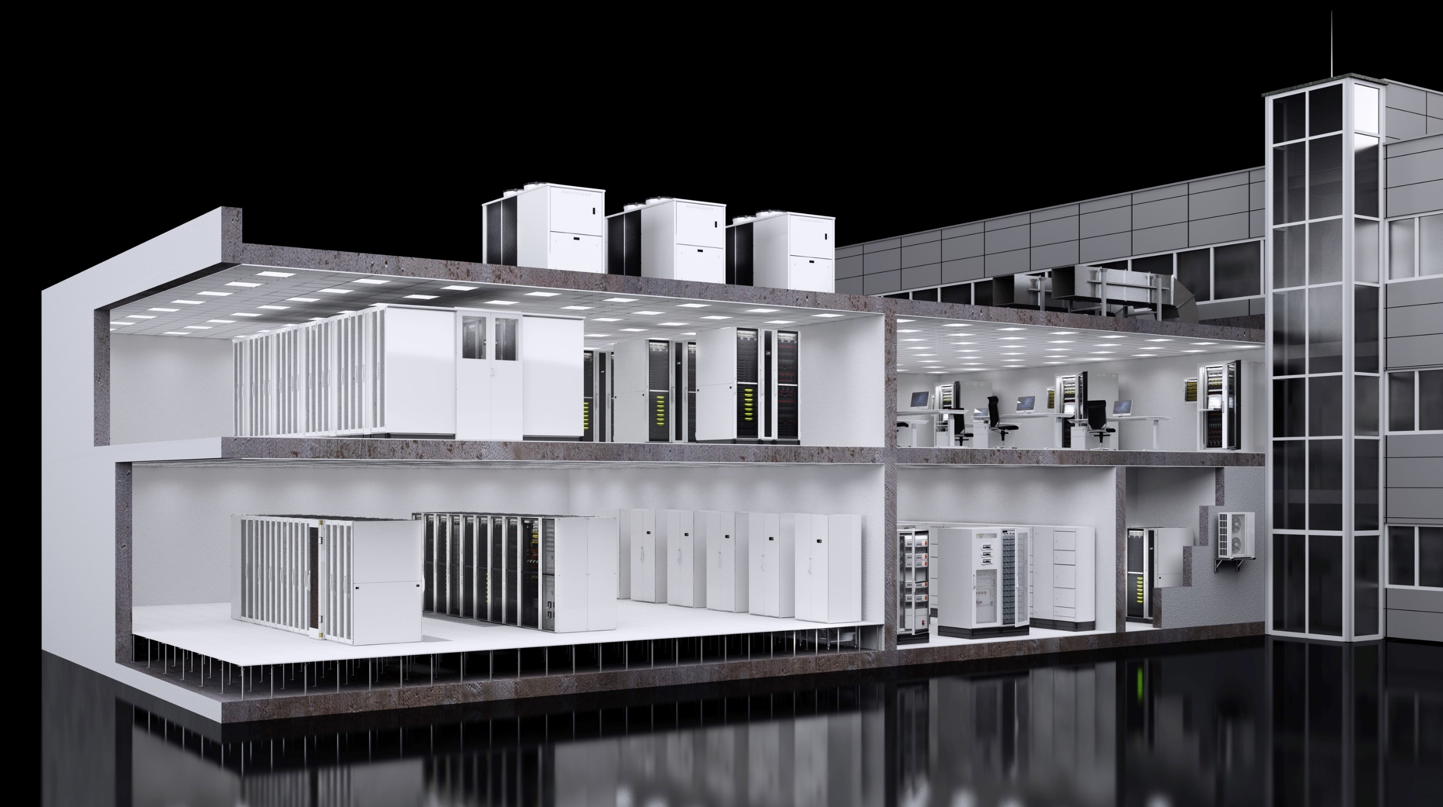
Комплекс ИT-решений от одного вендора
региональных
представительств
  IT-ОХЛАЖДЕНИЕ
  IT-МОНИТОРИНГ
  IT-БЕЗОПАСНОСТЬ
  IT-СТОЙКИ
  IT-ПИТАНИЕ
ЛОГИСТИЧЕСКАЯ, СКЛАДСКАЯ
И СЕРВИСНАЯ ПОДДЕРЖКА
ПО ВСЕЙ РОССИИ
Notes:
Решения от 1 вендора

Slide 5
Постоянный рост рынка
25 млрд
подключенных к Интернету к 2020 г. (Gartner)
75 млрд
IoT устройств к 2020 г. (Morgan Stanley)
50 млрд
подключенных к Интернету устройств к 2020 г.
(ABI Research)
19 млрд $
экономическое значение к 2020 г. (Cisco)
8,9 млрд $
оборот на рынке к 2020 г. (IDC Research)
26 млрд
подключенных к Интернету устройств к 2020 г.
(Ericsson)
Notes:
Рынок ЦОД постоянно растет

Slide 6
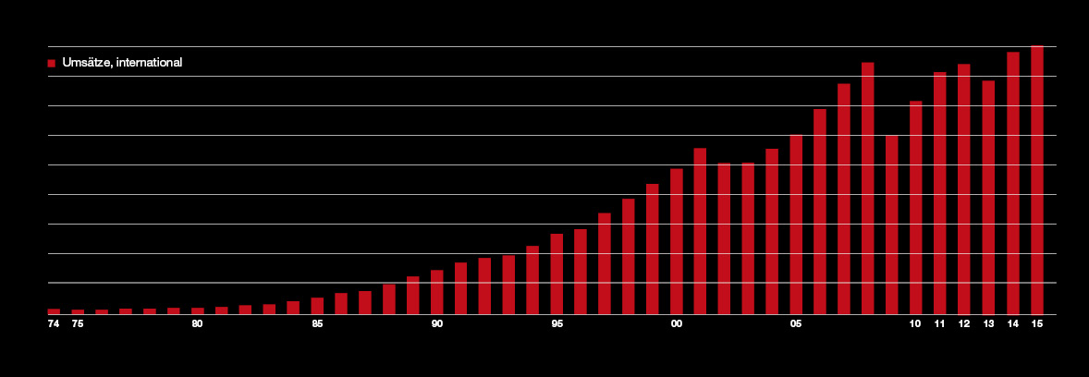
Рост во имя успешного будущего
Динамика оборота Friedhelm Loh Group с 1974 г. по настоящее время
Notes:
Риттал растет вместе с рынком

Slide 7










В надежных руках с самого начала
Участие в порядка 150 выставок по всему миру
Доставка
Онлайн- магазин Rittal и конфигураторы
Горячая линия
(тех. поддержка)
Информация
Закупка
Поставка
Применение
Сервис
Обмен данными через EDI
Данные по продукции на
24 языках
www
Горячая линия по сервису 24/7
Посещения и консультации клиентов
Отчеты и сертификации
Notes:
Предлагая всю цепочку услуг

Slide 8




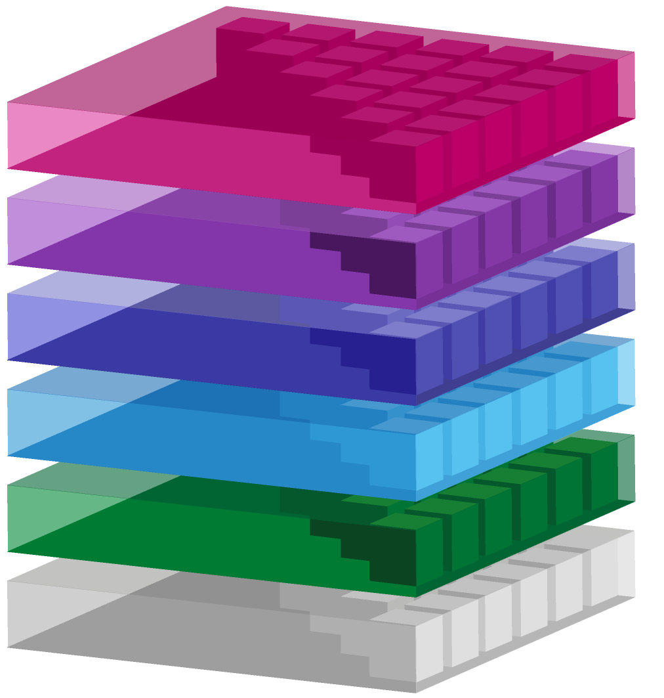
Решения для различных задач
  Решения для
  небольших заказчиков
  Большие
  задачи
  Hi-end решения
  (prefab)
  HPC
  Service Models (e.g. DCaaS)
  Management Platform
  Virtualization Platform
  Hyperscale Datacenter
  Enterprise Datacenter
  Container Datacenter
  Private Cloud Datacenter
  Edge Datacenter
  Micro Datacenter
  Rack
  IT Components
  Physical Infrastructure
  Location
Notes:
Базируясь на компонентах, мы готовы решать любые задачи

Slide 9
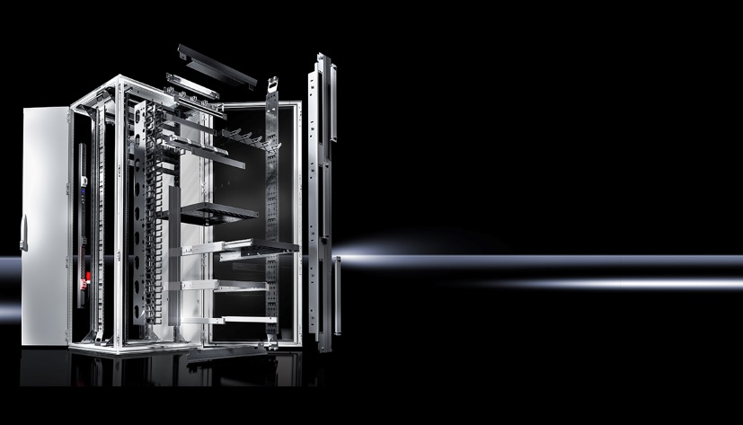
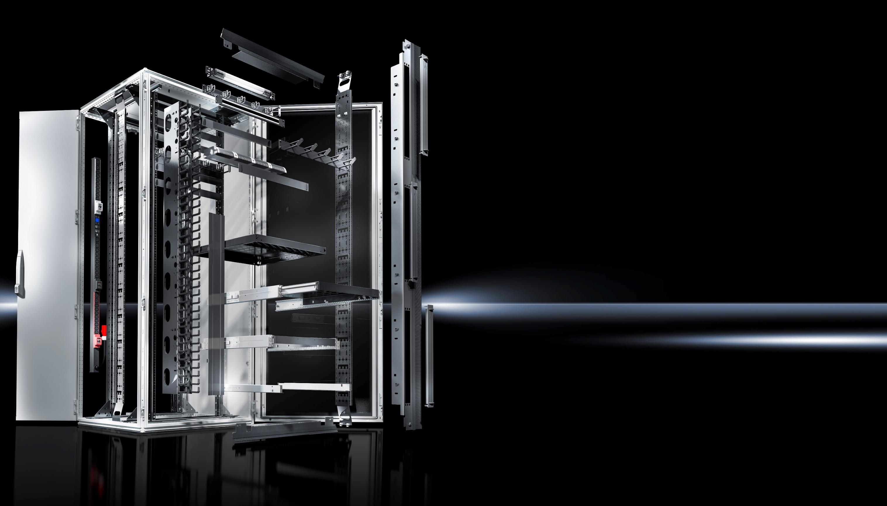
TS IT
Базируясь на проверенной платформе TS 8, TS-IT полон инноваций, благодаря которым он будет гибко адаптироваться к потребностям любого клиента.
  TS IT — современный стандарт ИT-стоек и комплектующих.
  Простой выбор комплектующих и составление спецификаций.
  Простой и быстрый монтаж благодаря технологии крепления элементов на защелках (Snap-In).
  Единая платформа шкафов для сетевого
  и серверного оборудования.
Notes:
Вывод на рынок ТСИТ стал новой вехой в стойках, став стандартом с индустрии

Slide 10
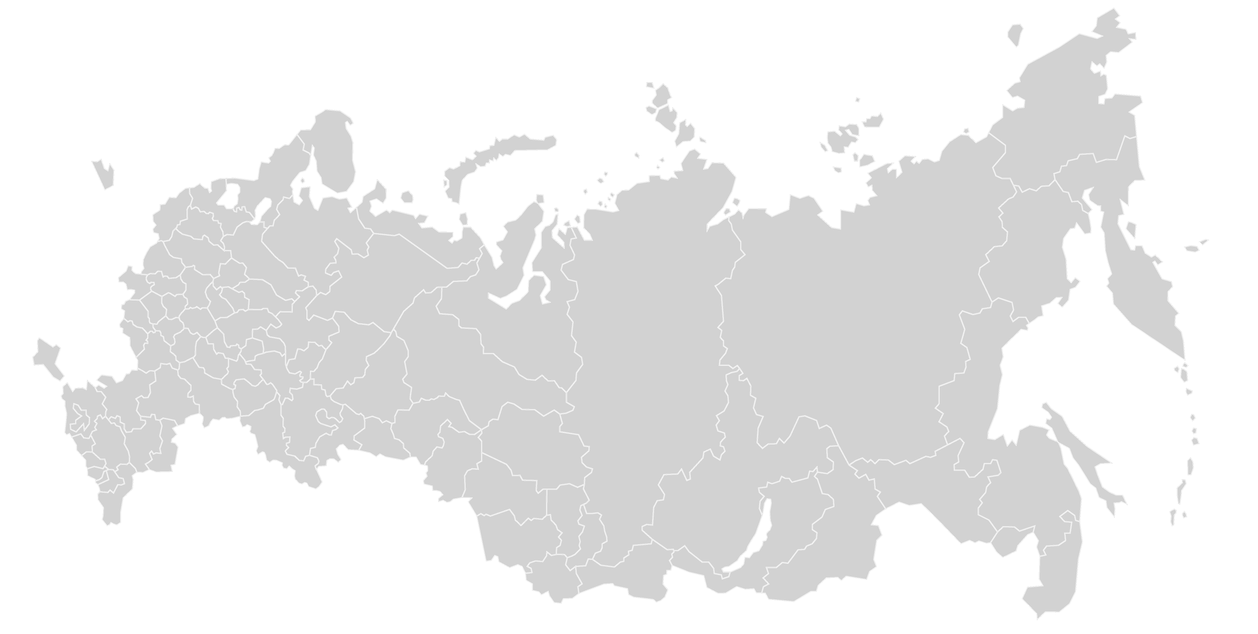
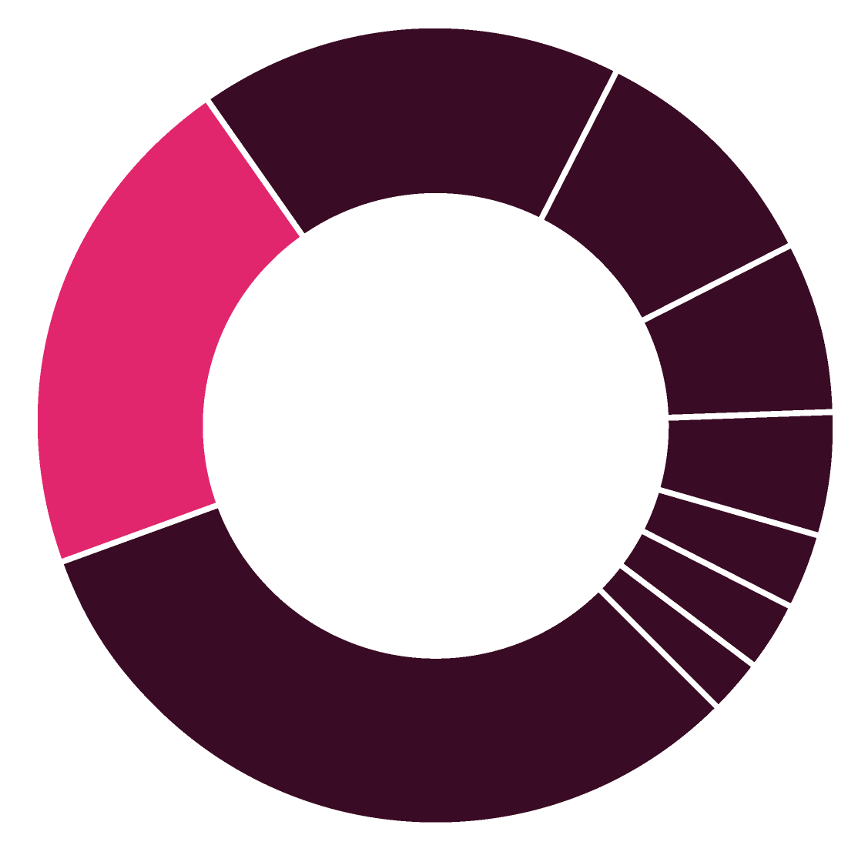
Рынок телекоммуникационных и серверных шкафов РФ*
Schneider Electric 17%
ЦМО 10%
Rittal 21%
Conteg 7%
Emerson 5%
Энергомера 3%
SME 3%
Schroff 2%
*По данным компании iKS-Consulting, структура рынка серверных шкафов по выручке в 2015 г.
Прочее 32%
Notes:
Захватив большую долю рынка в РФ, и это не просто слова

Slide 11

Edge Data Center
Решение от одного поставщика гарантировано справляется с поставленными задачами, а сервисы онлайн подбора, 3D моделирования и CFD анализа упрощают жизнь клиента.
  До12 кВт на стойку
  ЦОД в одном шкафу / сейфе
  Занимаемая площадь меньше 1 м²
  Наращивание системы без ограничений
  Резервирование компонентов до 2 (N+1)
  Защищенные исполнения (вода, огонь, доступ)
  Высокая степень готовности решения
  (малое время на развертывание)
Notes:
Выводя на рынок Edge, мы основательно подготовились, предлагая законченный продукт, подкрепив это сервисом

Slide 12
ИБП
Являясь технологическим партнером АВВ в области ЦОД, Rittal опирается на крепкое плечо, одного из лидеров отрасли ИБП, доверяя самое ценное….
  Каждый критический компонент является зарезервированным — DPA технология.
  Каждый модуль, в случае любого отказа компонента, может быть изолирован из параллельной системы.
  Быстрое отключение модуля с фронтальной стороны.
  Вне зависимости от неисправности компонента, система не уйдет
  в перегрузку, а будет держать максимальную нагрузку.
  Отдельные конфигурации батарей позволяют менять минимальное количество блоков в случае преждевременного старения: микс из батарей (новые / старые) можно избежать.
  Легкое техническое обслуживание (Online модульность).
Notes:
Являясь технологическим партнером, опираясь на крепкое плечо, мы доверяем самое ценное.
Выбрав АВВ, Риттал сделал ставку на одного из лидеров отрасли, двигаясь совместно к победе

Slide 13
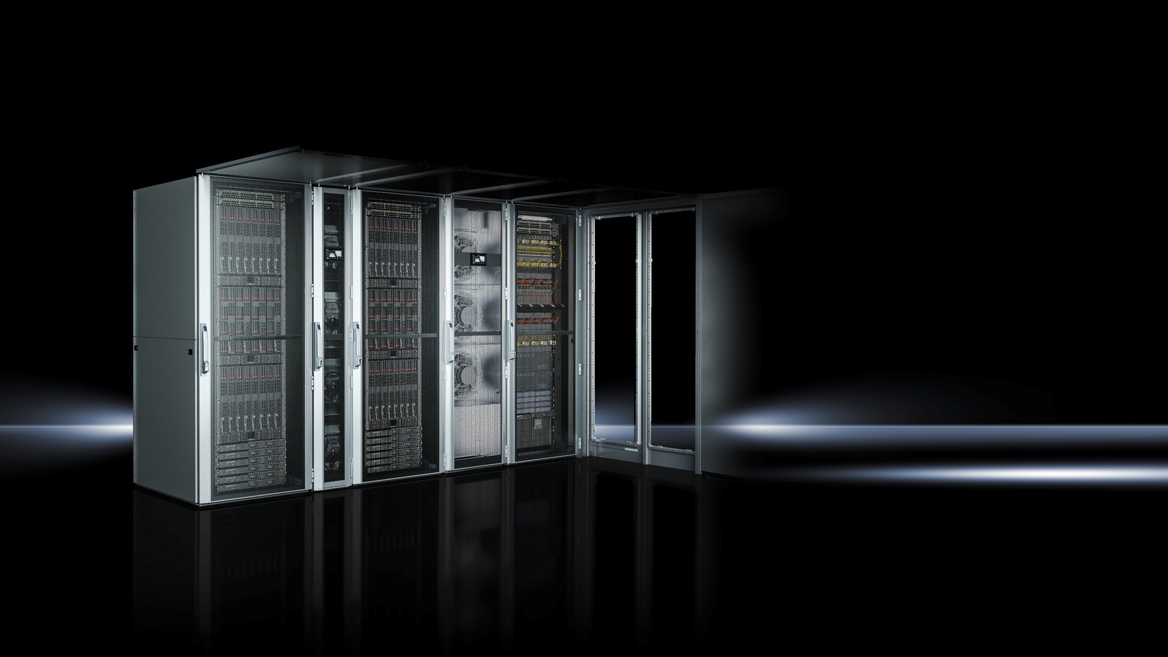
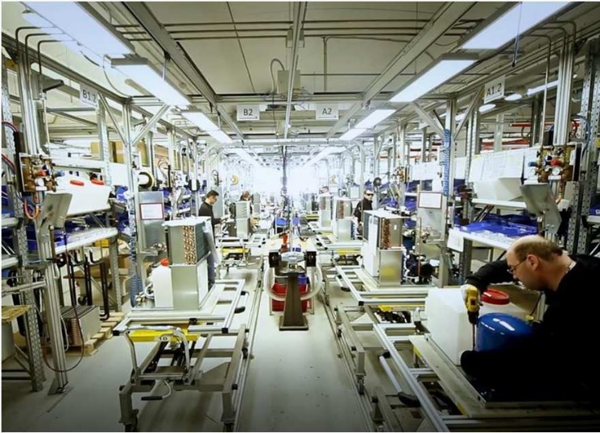
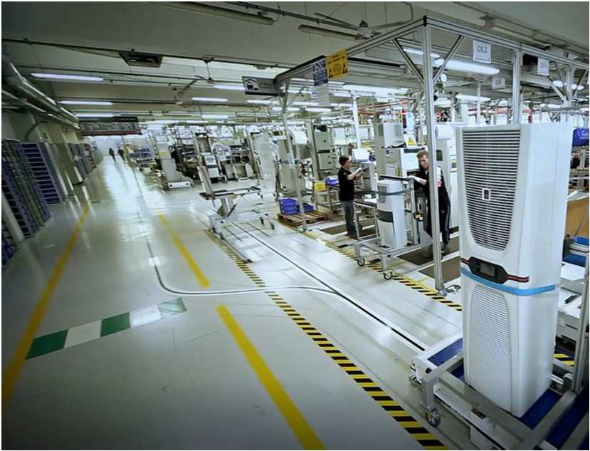
Своя рубашка ближе к телу
New IT-Cooling 2018
Notes:
Имея свой завод по холоду в Италии, мы говорим о полном цикле производства.
Разработки, тестирование, серийный продукт и сервис.
2018 год для нас является годом инноваций в ИТ кулинге.
Приглашаем посетить отдельную презентацию

Slide 14
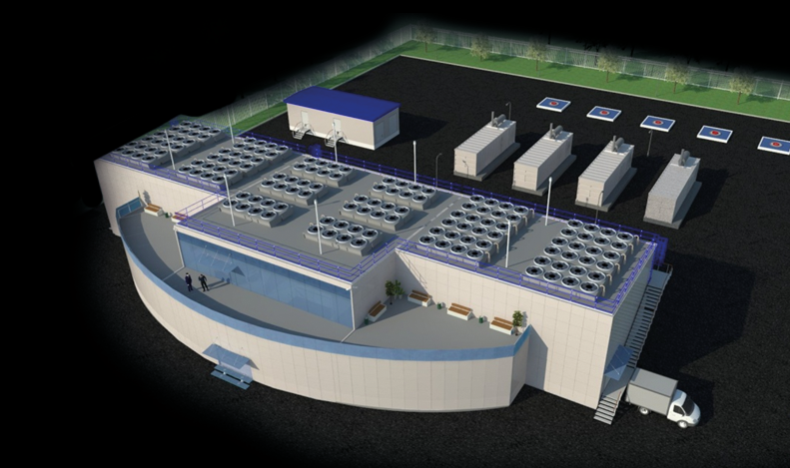
Модульный ЦОД
Сертификация в Uptime Institute на территории РФ
  Наличие различных вариантов компоновки.
  Готовые для монтажа модули.
  Высокое качество сборки в заводских условиях.
  Неограниченная масштабируемость.
  Возможность гибкой адаптации под нужды Заказчика.
  Оптимальный уровень капитальных затрат.
  Сроки реализации проекта и запуска ЦОД 6 месяцев.
Notes:
В последние года большим трендом на рынке является Модульный ЦОД.
Это один и новых продуктов, как для Риттала< так и для рынка, тем не менее, мы имеем реализацию в РФ с сертификацией в UI.
Тем самым подтверждая готовность решения к любым задачам.
Только благодаря комплексному подходу, можно достичь подобных результатов

Slide 15





Реализация
Компетенция Rittal на этапах реализации ЦОД
Консалтинг
Расчет
Реализация
Сервис
  Идентификация потребностей заказчика
  Оценка потенциала проекта/площади
  Разработка концептуального решения
  Единая поддержка
  в технических вопросах
  Детализация технического решения
  Оценка издержек: стоимости оборудования, его доставки, работ
  и услуг
  Управление проектом
  Монтажные
  и пусконаладочные работы
  Эксплуатация оборудования
  Сервисное обслуживание
  Шкафы
  Электрораспределение
  Холод
  Мониторинг
  Безопасность
Notes:
Именно комплексный подход в реализации – главный фокус для нас на всех этапах.

Slide 16
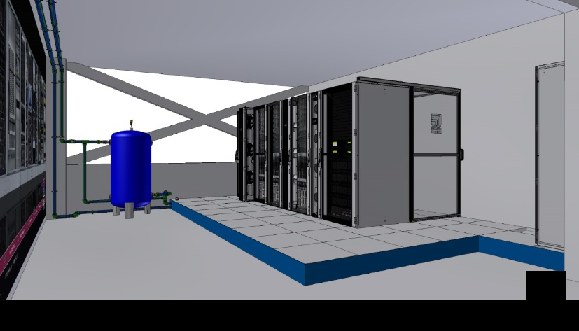
Центр ИТ-компетенции
RiZone
LCP Rack CW
TS-IT
PDR/ISV
CMC III
HAC
UPS
PDU
Buffer tank
LCP Inline DX
IT chiller
Notes:
Так к примеру, на базе центра ИТ мы проводим тренинги на работающем ЦОДе, где инженеры проходят практические тренинги и способны симулировать любые задачи и проблемы.

Slide 17
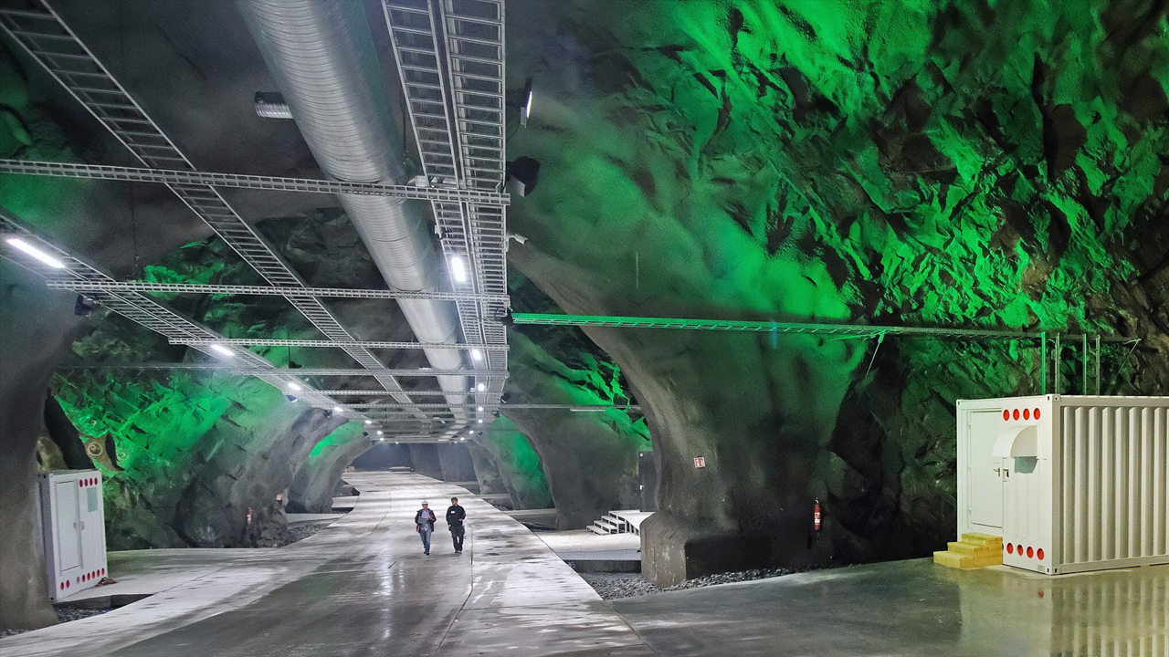
Lefdal Mine, Норвегия
Модульное применение в удаленной локации
Notes:
Мы уже не раз говорили в глобальном для Риттала проекте, 200 МВт в горе))).

Slide 18
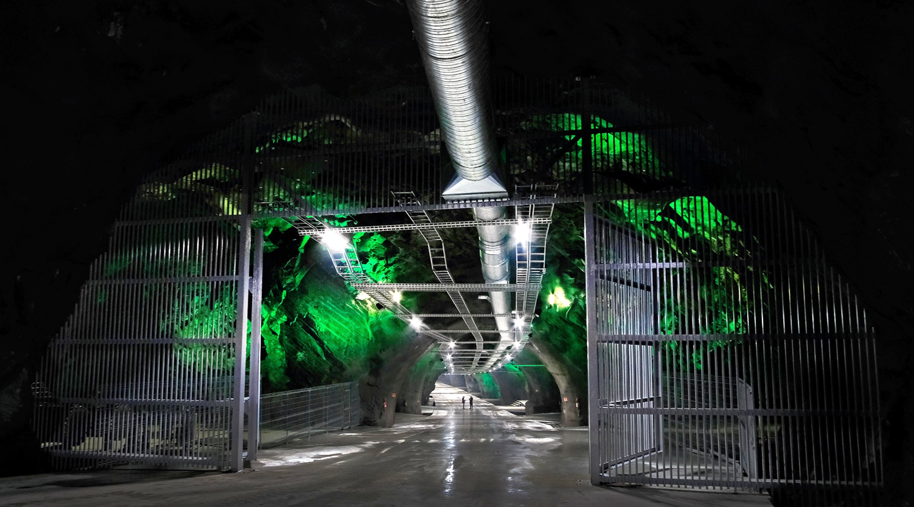
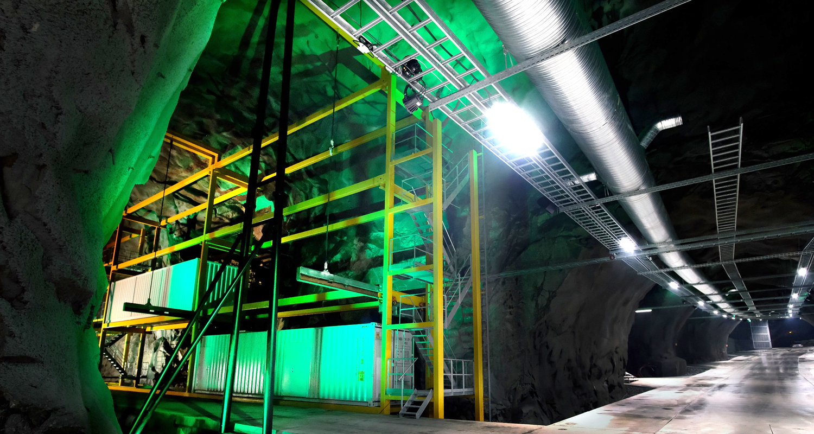

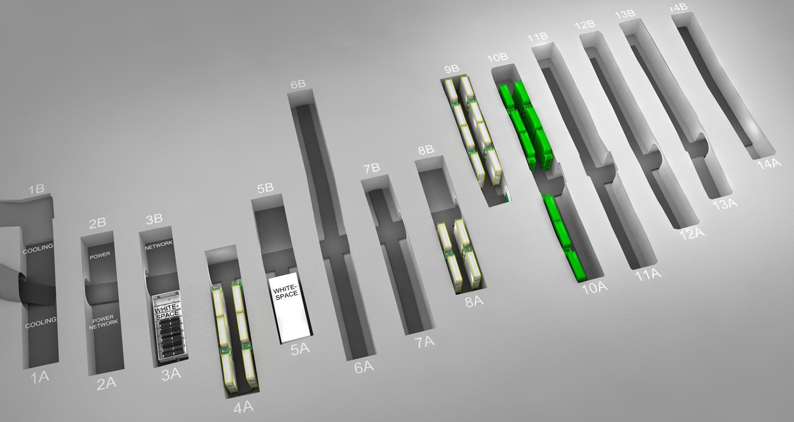
Lefdal Mine, Норвегия
Notes:
Вот несколько фото, где проект продолжает развиваться, в данный момент введено около 40 МВт в действие.
Риттал – поставщик и интегратор всей инженерной части

Slide 19
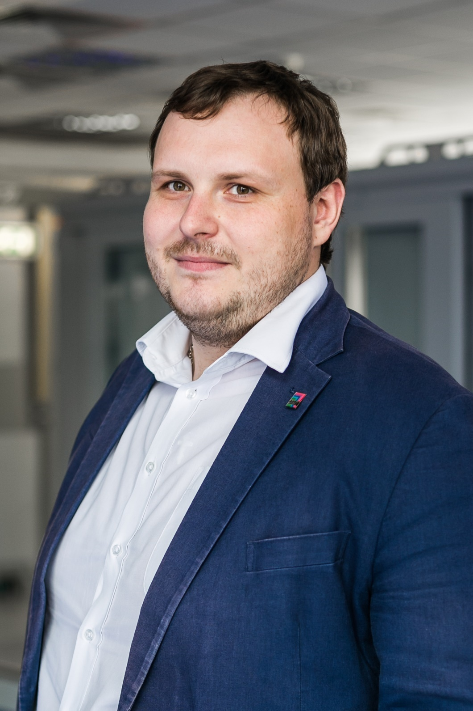
Спасибо за внимание!
Александр Нилов
Старший менеджер по продукции/
ИТ-инфраструктура
  ООО «РИТТАЛ»
  Тел.+7 (495) 775 02 30 (доп. 1250)
  Моб.+7 (909) 168-85-19
  a.nilov@rittal.ru
Notes:
Мы нацелены только на совместный с клиентом рост, добро пожаловать – если Вы еще не с нами.

